Slide 1
Jméno autora: Mgr. Zdeněk Chalupský Datum vytvoření: 7. 11. 2012
Číslo DUM: VY_32_INOVACE_08_FY_B
Ročník: I.
Fyzika
Vzdělávací oblast: Přírodovědné vzdělávání
Vzdělávací obor: Fyzika
Tematický okruh: Mechanika
Téma: Vektory, cvičení
Metodický list/anotace:
Grafické znázornění vektorů sil, zrychlení, rychlostí, praktická cvičení.

Slide 2
Vektory, měřítka a cvičení
► Volba měřítka
► Měřítko
► Vyjádření číselné hodnoty vektoru síly orientovanou úsečkou
► Odečítání hodnoty vektorů

Slide 3
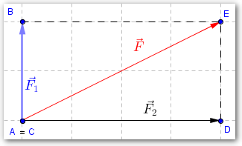
Volba měřítka
Při volbě měřítka musíme brát v úvahu
velikost a směr sil
způsob jejich skládání
velikost kreslící plochy
k správnému rozhodnutí pomůže náčrtek řešení
Porovnejte 3 situace pro 2 stejné síly $\vec{F_{1}}=5N$ a $\vec{F_{1}}=10N$
A. součet sil na společné
vektorové přímce
B. rozdíl sil na společné
vektorové přímce
C. součet různoběžných
sil v rovině
Obr. 1
Add. C.
Add. A.
Obr. 2
Add. B.
Obr. 3
Otočením obrázku získáte představu jaké místo budete potřebovat při jiné orientaci sil.

Slide 4
Měřítko
Měřítko je poměr mezi rozměrem obrazu na výkresu a rozměrem skutečného předmětu, v našem případě hodnotou vektoru.
Různým měřítkem lze jednu a tutéž hodnotu vektoru zobrazit různě velkou orientovanou úsečkou.
Velké hodnoty vektorů lze přiměřeně zmenšit a malé hodnoty naopak zvětšit.
U měřítek zmenšujících se snižuje rozlišovací schopnost a tedy i přesnost grafického vyjádření a následného odečítání hodnot délky vektoru.
U měřítek zvětšujících dosáhneme naopak přesnějších odečtů.
Obr. 4
Chyba 1 mm odpovídá 25 N
Chyba 1 mm odpovídá 0,000025 N

Slide 5
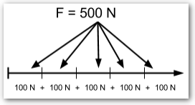
Vyjádření číselné hodnoty vektoru síly orientovanou úsečkou
Zadání
Znázorněte tahovou sílu $\vec{F}=500N$, působící vodorovně a zleva doprava.
Řešení
zvolíme měřítko tak, aby se délka čáry vešla volné místo, např.: 1 cm ≙ 100 N
vypočítáme délku orientované úsečky
N lze přiřadit také 1 mm.
síla v N : hodnotou měřítka v N/cm
Měřítko pro zvětšení, např.: 1cm ≙ 0,5N
=> dělení číslem menším než 1
500 N : 100 N/cm ≙ 5 cm
narýsujeme vodorovnou čáru o potřebné délce, minimálně 5 cm
na levé straně označíme působiště vektoru a doprava naměříme 5 cm
vektor ukončíme šipkou, šipka je součástí čáry délky 5 cm
doplníme popis, hodnotu síly a měřítko
$$\vec{F}=500N$$
M : 100
Obr. 5
Notes:
875 517

Slide 6
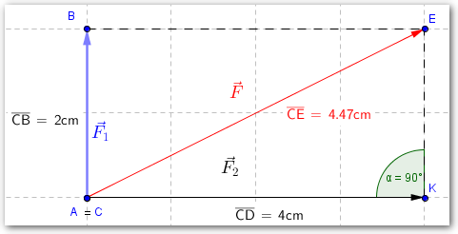
Odečítání hodnoty vektorů
Vyjádřete hodnotu vektorů sil pro měřítko 1cm ≙ 10 N. Délku orientovaných úseček odečtěte z obrázku. Hodnotu výslednice ověřte výpočtem.
$$\vec{F_{1}}$$
$$=20N$$
$$\vec{F_{2}}$$
$$=40N$$
$$\vec{F}$$
$$≐44,7N$$
Obr. 6
Výpočet hodnoty vektoru
$$\left|\vec{F}\right|=\sqrt{F_{1}^{2}+F_{2}^{2}}$$
Výpočet délky vektoru
$$\left|\vec{F}\right|=\sqrt{{20}^{2}+{40}^{2}}$$
$$\left|\vec{F}\right|=\sqrt{2_{}^{2}+4_{}^{2}}$$
$$\left|\vec{F}\right|=\sqrt{20∙{10}^{2}}N$$
$$\left|\vec{F}\right|=\sqrt{4+16} cm=\sqrt{20 }cm$$
$$\left|\vec{F}\right|=4,47∙{10}^{1}N$$
$$\left|\vec{F}\right|=4,47cm⇒44,7N$$
$$\left|\vec{F}\right|≐44,7N$$

Slide 7
Citace
Obr. 1- 6 Archiv autora
Literatura
Wikipedia: the free encyclopedia [online]. San Francisco (CA): Wikimedia Foundation, 2001-2012 [cit. 07.11.2012]. Dostupné z: http://en.wikipedia.org/wiki/Main_Page

